Slide 1
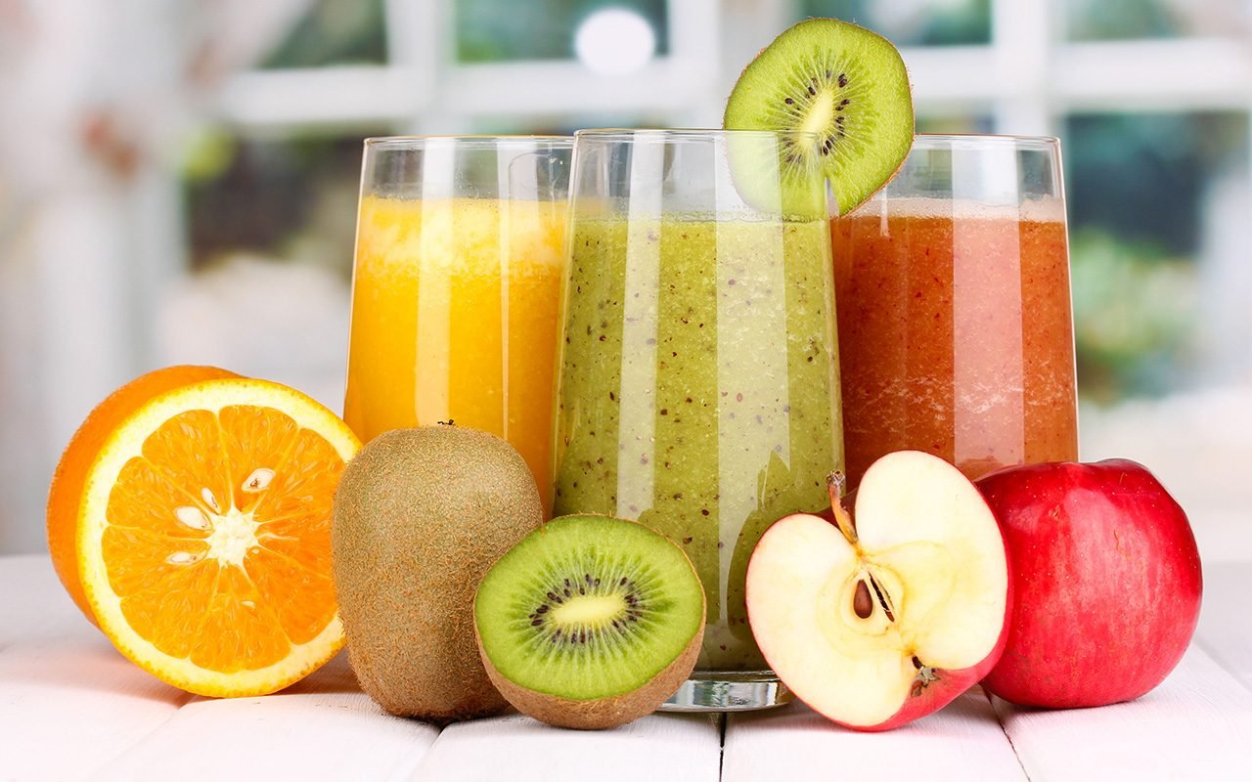
ГАСТРОНОМИЈА 1 (2 часа предавања)
AКАДЕМИЈА СТРУКОВНИХ СТУДИЈА БЕОГРАД
ОДСЕК ВИСОКА ХОТЕЛИЈЕРСКА ШКОЛА
др Гордана Јовановић, проф. струковних студија

Slide 2
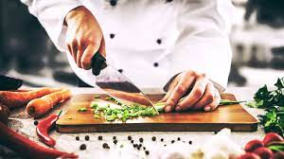
Предиспитне обавезе
Предавања 10 поена,
Вежбе 20 поена,
Семинари 10 поена,
Колоквијуми 30 поена,
Усмени испит 30 поена,
Након положеног испита студент стиче 7 ЕСПБ поена

Slide 3
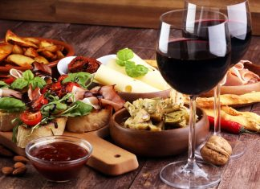
Студенти који желе да раде семинарски рад потребно је да се најaве наставинку на е маил адресу са предлогом теме.
За све недоумице можете се обратити наставнику у терминима консултација или на мејл предметног наставника
gordana.jovanovic@vhs.edu.rs
Приликом писања мејла неопходнo је написати Име, презиме, број индекса.
Термин консултација: Уторак од 13.15 до 14.45 (први спрат, кабинет бр. 7).

Slide 4
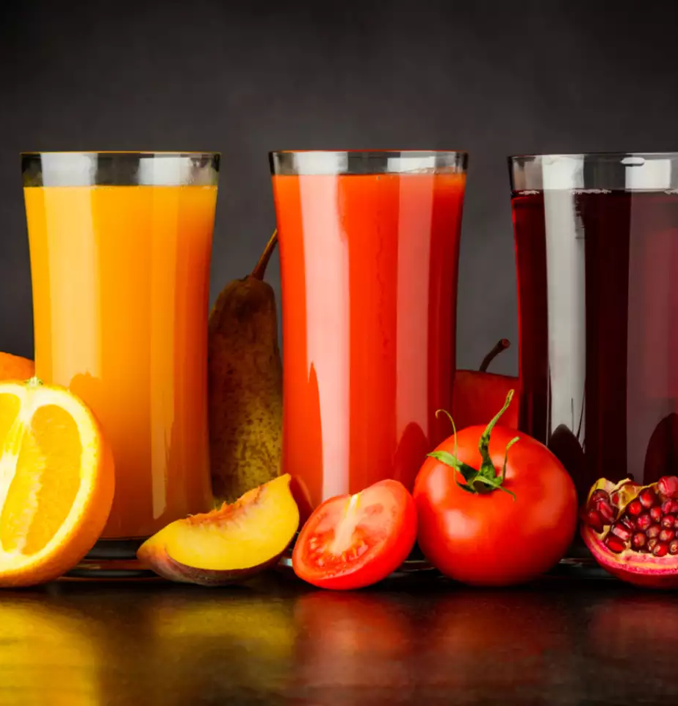
Садржај предмета
Појам, значај, настанак гастрономије
Средства понуде у гастрономији
Административно-обрачунски послови у гас.
Методе механичке и топлотне обраде у гастрономији.
Поврће и гљиве у гастрономији.
Зачини и ароматично биље у гастрономији.
Гастрономска обрада меса.
Фондови у гастрономији.
Сосови хладне кухиње и њихови деривати.
Сосови топле кухиње и њихових деривати.
Варива и прилози у гастрономији.
Готових јела и печења у гастрономији.
Јела по поруџбини.
Јела са роштиља.

Slide 5
Гастрономија
уметност, наука и вештина о доброј храни.
у контексту тренутних проучавања она се дефинише знатно шире с аспекта многих наука.
обухвата проучавање, развоја, схватања, порекла и традицију хране и свих врста пића унутар друштвеног, економског и географског контекста

Slide 6
Храна представља средиште нашег свакодневног живота, традиције, културе и цивилизације. Она се такође бави животним вештинама, али је подједнако концентрисана на исхрану, хигијену хране, промоцију здравља као и хедонистичко уживање у храни и пићу.
Предмет гастрономије се појавио на свим курсевима угоститељства, и недавно је добио подстицај за укључивање у програм виших и високих стручних и академских школа и основних студија и на пољу гастрономске уметности.

Slide 7
Области гастрономије (Harrison, 1982).
практична гастрономија
теоријска гастрономија
техничка гастрономија
гастрономија хране

Slide 8
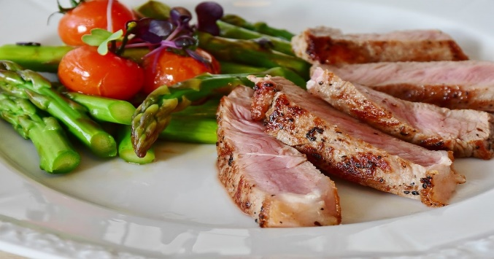
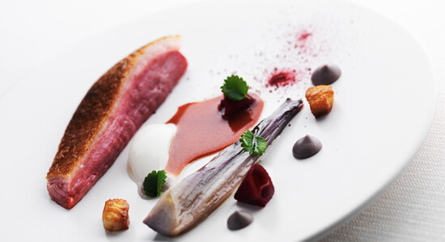
Практична гастрономија је концентрисанa на практично проучавање припреме, производње, сервирања и услуживања различитих врста хране и пића, у бројним земљама широм света, у различитим околностима односно, бројним кухињама поштујући стандард и безбедност хране и конзумента.

Slide 9
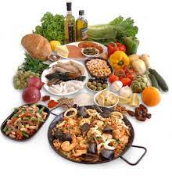
Теоријска гастрономија припрема гастронома и кувара да овлада знањима из више области као што су: хемија, физика, биологија, прехрамбрена технологија, дијететика, медицина, итд. Знања која пружају ове науке омогућавају гастроному да боље користи прехрамбрене ресурсе и да зна да обајсни промене које настају физичким и темрмичким третманом. Теоријска гастрономија подржава практичну гастрономију.

Slide 10
Техничка гастрономија доноси одређену дозу ригорозности и подупире практичну и теоретску гастрономију. Она је много више од пуког знања о спецификацијама машина и постројења, и начина на који могу да утичу на производњу и услуге у области гастрономије (просторни инжењеринг).
Она се бави системском евалуацијом свега онога у области гастрономије што захтева процену. Ова област је много више од једноставног умножавања рецепата којима ће се постићи припрема разноврсније хране за одређени догађај.

Slide 11
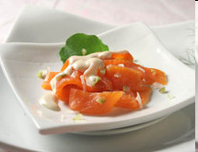
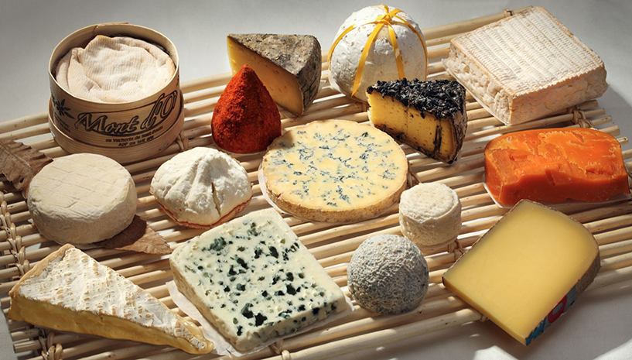
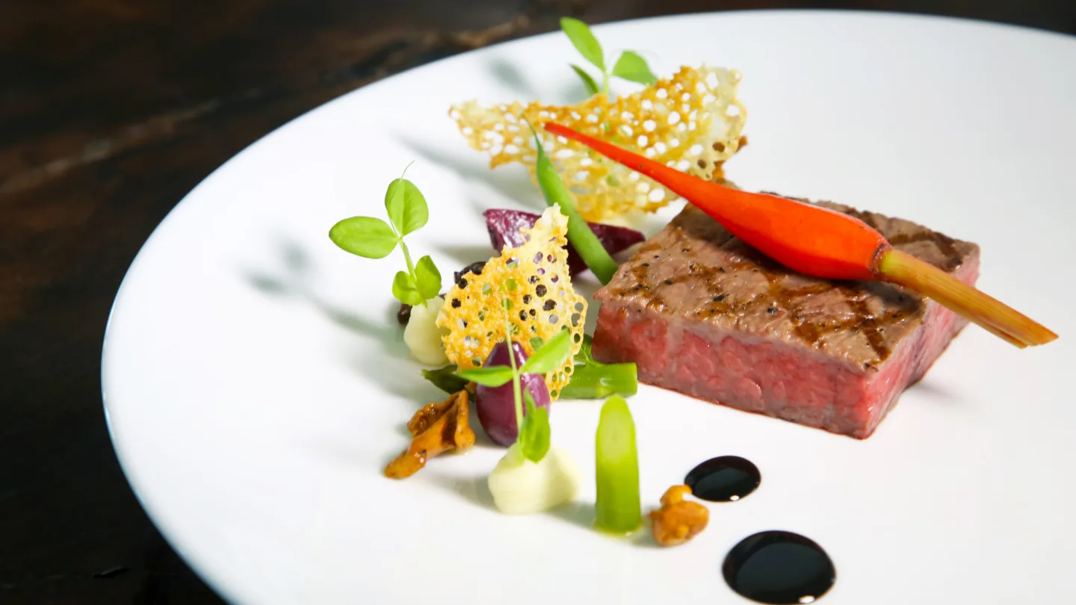
Гастрономија хране: ова област се бави проучавањем хране и пића, али и њиховог настанка. У основи, улога вина и осталих пића у вези са храном је да хармонизује овај однос, са циљем повећања уживања у обе категорије. Иако је веома често вино лакше оценити само по себи. Традиционални стилови кетеринга захтевају широк спектар намирница и њихову производњу.

Slide 12
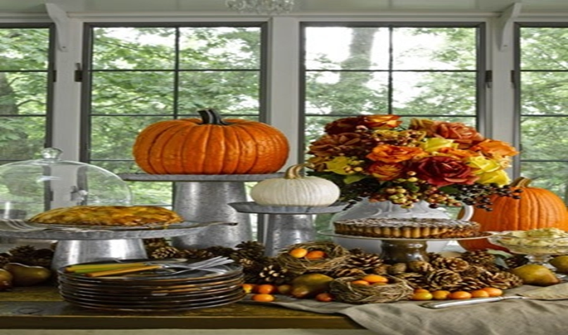
ГАСТРОНОМИЈА ПОЈАМ
Већ дуже време осећа се потреба да се на нашем простору разјасни појам, настанак и развој гастрономије. Уски погледи, као и недостатак високошколских установа где се гастрономија изучава, довели су ову дисциплину у подређени положај, тако да се свесно и са страхом - шта то значи? - избегава реч “гастрономија”.
У раду се разматра појам “гастрономија”, одређују се основне компоненте гастрономије као научне дисциплине, даје се кратак преглед развоја гастрономије и њених најзначајнијих достигнућа. Констатује се да гастрономија постоји од давнина, иако је необјашњиво касно нашла место међу другим наукама. Истакнуто је пуно имена познатих личности - гастронома у сваком значењу ове речи - који су допринели развоју ове гране знања.

Slide 13
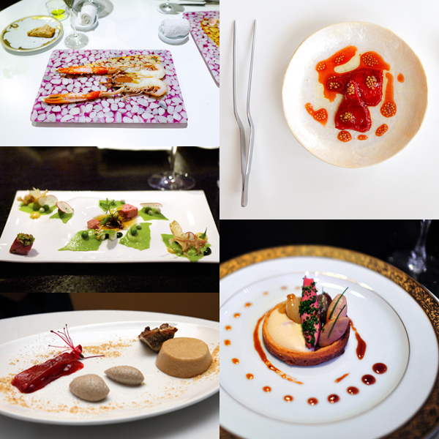
ПОЈАМ ГАСТРОНОМИЈА
Речи гастрономија и гастроном појавили су се почетком 19 века у Француској прво у наслову књижевних дела, као што су: La Gastronomie ou l'Homme des champs a table (1801) аутора Жозефа Бершуa (Joseph Berchoux), који је у ствари увео реч gastronomie у француски језик
Од тада се користи за оно што се назива „УМЕЋЕ СПРАВЉАЊА ДОБРОГ ЈЕЛА“

Slide 14
Магнана (Croze Magnan). Неколико деценија каcније, тачније 1835. године Француска Академија (Academie Francaise) укључује реч gastronomie у речник француског језика.
Ускоро реч постаје веома популарна, можда управо захваљујући веома општем опису њеног садржаја, што је омогућавало њено коришћење у складу са захтевима и наменама аутора. Међутим, како се често појављивала у стручној литератури о храни и исхрани, о кувању и куварству, реч је добијала одређене одлике специјалног термина, док се коначно није претворила у назив одређене гране знања. Данас гастрономијa обједињује сва теоретска и практична сазнања везана за исхрану човека у оквиру једне дисциплине

Slide 15
Како се гастрономија дефинише?
Gastro grč. (желудац) + nomos grč. (закон)
уметност лепог конзумирања хране; кулинарске методе припремања хране, кулинарство, итд.
Заједничко за све ове дефиниције је семантичка компонента “храна “ и различити однос према њој: припремање, конзумирање и уживање у њој. У неким лингвистичким речницима појављује се још једна значајна семантичка компонента, наиме, сазнања о храни, њеном припремању, итд.

Slide 16
гастроном, гастроман - особа вешта у спремању финих јела
гастрофил и гастролатер - сладокусац, гурман, онај који воли добра јела, који живи да једе и пије.
У српском језику речи гастрономија и њен синоним гастрологија (од грчких речи gaster и logos знање, учење, наука) дефинишу се у Лексикону страних речи и израза на следећи начин:
1. све оно што се односи на кување, куварску вештину и што је с тим у вези;
2. гурманлук и сладокуство.

Slide 17
Од речи гастрономија изведен је низ других речи као што су:
гастризам - претрпавање желуца храном;
гастрозофија (од грчких речи gaster - желудац и sophia - мудрост) - вештина паметног и разборитог једења добрих јела, филозофски однос према храни, надмудривање о храни;
гастролатер - онај који служи желуцу, који има схватање да се живот састоји у јелу и пићу.

Slide 18
онај који воли добра јела, вештак у спремању финих јела, сладокусац, гастрономски учен и образован човек; гурман - гастрофил - љубитељ желуца

Slide 19
Гастрономија
Свеобухватно научно осмишљење свега што се односи на исхрану и благостање човека
Има за циљ да обезбеди опстанак човека, помоћу најбоље могуће исхране
Треба да усмерава, у складу са одређеним принципима, све оне који траже, набављају, и припремају све оно што може бити претворено у добру храну.
Снага која покреће: земљорадника, одгајивача стоке,... или особу било којег другог занимања, чији посао подразумева брижљиво скупљање, гајење и припремање хране за човечанство.
Припада историји, физици, хемији, психологији, физиологији, она је повезана са значајним естетским вредностима у којима ми уживамо. На крају, али не мање важно, она је Уметност.

Slide 20
Гастрономија се налази на самом врху пирамидалне структуре која приказује не само њен развој кроз векове већ и њене основне компоненте.

Slide 21
Гастрономија
Опширна, опсежна грана људског знања и куварство је њена важна централна, али не једина компонента, тако да је погрешно изједначавати гастрономију са куварством, што се не ретко дешава у литератури и у пракси.
Види се као спој науке и уметности, материјалне и духовне културе.

Slide 22
Куварство
Као што се види из пирамидалне структуре, кулинарство или куварство као вештина спремања јела одвојено је од кувања, и стоји изнад њега. Кулинарство можемо сматрати посебном теоретском граном гастрономије. Овај скуп систематизованих сазнања о животним намирницама, о врстама јела, о начинима термичке обраде хране, уметничком обликовању кулинарских производа и њиховој презентацији, што чини језгро гастрономије.
Припремање хране кувањем почиње када човек случајно или као резултат усмерених радњи обрађује намирнице намењене за исхрану у посебним судовима, и на тај начин “одваја” храну од ватре. Кување као процес обухвата барем три компоненте. То су припремање, кување и презентација хране.

Slide 23
Куварство
Припремање хране се у једнакој мери односи на храну и јела која се термички не обрађују (салате од свежег воћа и поврћа) и која се термички обрађују. И једно и друго захтева избор и спремање намирница.
Кување je термичка обрада намирница применом различитих метода (барење, пржење, печење, динстање итд.). Има за циљ не само да се храна учини лаком за варење или да се издвоје њени хранљиви састојци, него и да се дотера укус хране, тако да оно што човек једе чини задовољство за сва чула, да мирис, укус и изглед хране изазивају жељу за храном.
Веома важном компонентом кувања се сматра презентација хране.

Slide 24
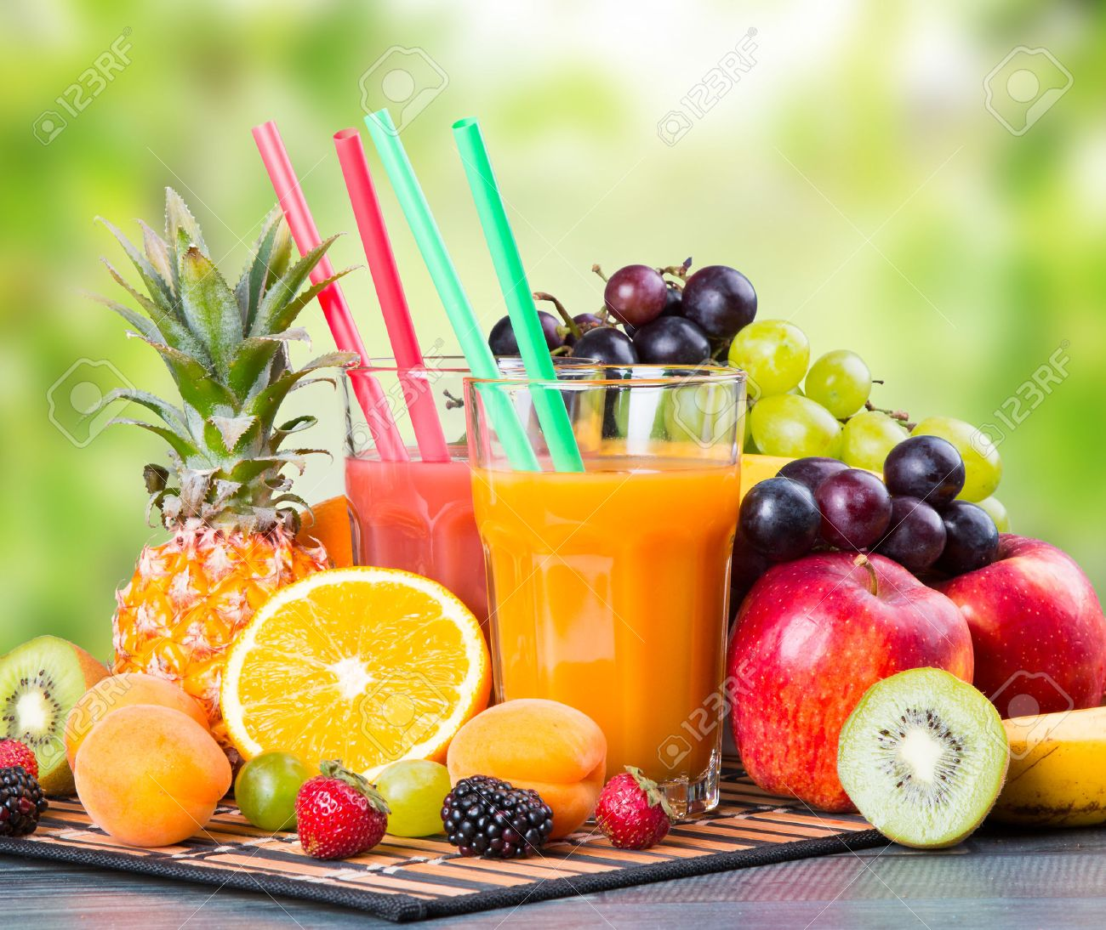
Гастрономија осим ужитка укуса познаје и муке укуса. Без укуса, те специфичне људске привилегије, срушило би се сво гастрономско царство.
Гастрономија је открила да је чуло укуса постепено, од најблажих до најљућих - докле се оно може надражити. Зато морамо водити рачуна о количини и врсти зачина, врсти и редоследу јела, да не нарушимо ту растућу хармонију укуса.
Гастрономија је решила питање удовољења жеља и одредила границе које човек, ако поштује себе, никада не сме прекорачити.

Slide 25
ЗНАЧАЈ И ДОПРИНОС ГРИМО ДЕ ЛА РЕЈНИЕРА РАЗВОЈУ ГАСТРОНОМИЈЕ
Свакако треба споменути оца гастрономског писма и творца гастрономске критике Александра Балтазара Гримо де ла Рејниера, који није имао део шаке. Никада се није дознало шта му се десило с рукама, мада је било пуно асоцијација.
Гастрозофи, гурмани, гастрофили добро знају да један део мистерије јеловника почива у његовој поетици и да називи на његовим страницама, прикривају разоткривају, крију, показују, допуштају да се одгонетну или претпоставе поступци и вештине које су омогућиле физичко-хемијске промене и културну презентацију сировог у гастрономски производ.
Посао пороте дегустатора није лак. Они морају да "промисле своје залогаје" да не би постали жртве сопствене похлепе болесног апетита, да спутају своје страсти како их Гастреје не би избацила из царства укуса.

Slide 26
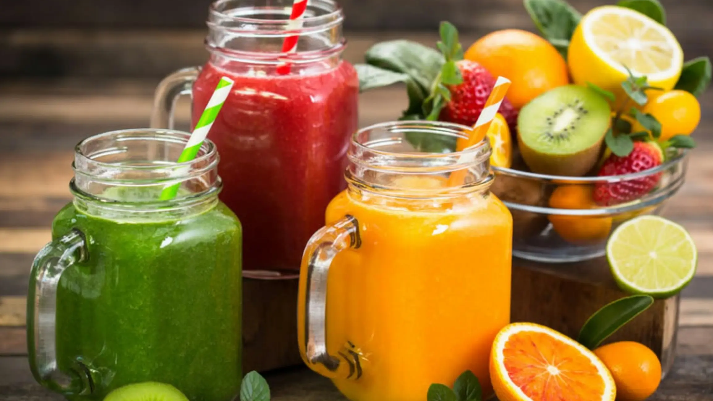
Гримова трпеза остала је позната и по томе што није имао слуге, тј. "гости се сами служе јелима која су сервирана на одвојеним столовима, а све због тога да би се избегло присуство слуга, соја који никада није имао срећу, да задобије Гримову наклоност; он их сматра подложним простачкој знатижељи и ситној осветољубивости, страстима који их наводе да занемарују гостинске чаше и тањире или да их, пак неумерено пуне, што је подједнако недопустиво".

Slide 27
Један гастроном често каже: „Храна је једина љубав која ме до сада није разочарала“, тај хвалоспев хедонизму, указује да је свет једна велика позорница: трагедије, патњи, бола, старости, болести, смрти и коначно исчезнућа. Његов песимизам је умерен, тек толики да ћутке не пређе преко учинка ентропије и оправда своје гастрозофске мисли подржане сласним залогајима, изговарајући на крају ручка да гастрономија познаје задовољство укуса и науке укуса и да једно без другог су као лепа кутија без поклопца.

Slide 28
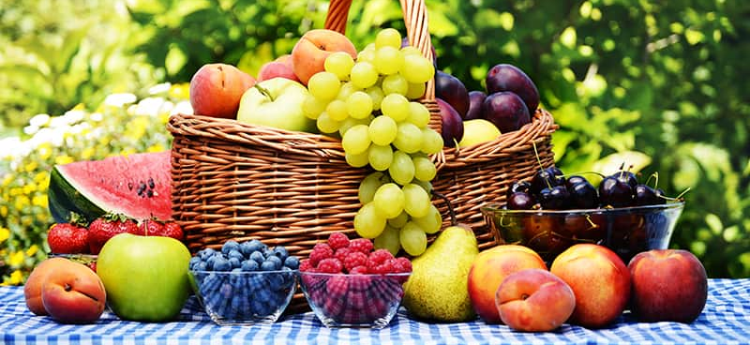
ЗНАЧАЈ ГАСТРОНОМИЈЕ У САВРЕМЕНОМ СВЕТУ
Савремени свет се суочава са проблемом исхране из различитих разлога. Један је проблем глад, други економски профит, трећи здравље. Неки посматрају значај исхране кроз радну способност људи. У сваком случају, сви ти разлози су условили да гастрономија постане значајна научна дисциплина.
Упркос доменима гастрономије као науке, велика већина света се и даље храни неправилно, јер су навике у исхрани далеко више укорењене од научних чињеница

Slide 29
ИЗ ИСТОРИЈЕ ФРАНЦУСКЕ ГАСТРОНОМИЈЕ
Непрекидно усавршавање свих компоненти гастрономије кроз векове, од старих цивилизација, преко Грчке и Рима, Средњег и Новог доба, кулминира стварањем двеју најутицајнијих и најоригиналнијих светских гастрономија, односно кухиња, француске и кинеске. Историјски развој француске гастрономије темељно је описан у постојећој и свима доступној литератури. Овде бисмо издвојили само неке, интересантне за наше сврхе податке и чињенице. Хтели бисмо показати да је у развоју гастрономије значајна улога појединих личности, који су својим личним вештинама и умећима у припремању хране, или само љубављу према храни и окупираношћу храном, уживањем у храни, а и описивањем гастрономских уживања, подстицали развој гастрономије.

Slide 30
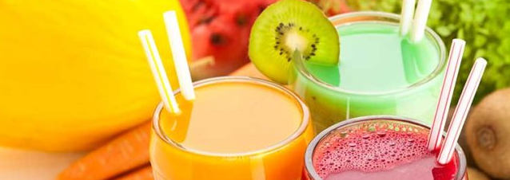
Жист Ескофје (20. век), велики практичар, теоретичар и реформатор кухиње, и утврђивање haute cuisine, кухиње привилеговане класе, која се везује за његово име, као и за ресторане у хотелима Савој и Карлтон у Лондону.
У кухињи хотела Карлтон Ескофје је радио последњих 23 године свога живота. Његова дела - Le Livre de Menus (1924), Ma Cuisine (1934), La Guide Culinaire (1921) су одраз стања у Француској гастрономији на почетку 20 века.
Ове књиге садрже хиљаде рецепата и менија, разјашњавају принципе француске гастрономије.
Његова заслуга је и у томе да је васпитао генерације искусних и креативних кувара, што је такође допринело систематизацији француске гастрономије, а стварање нових јела имало је за резултат акумулацију нових сазнања о природи животних намирница.

Slide 31
ОДЛИКЕ НОВЕ КУХИЊЕ – NOUVELLE CUISINE
Интересантно је, да као што је после рата Француска изгубила улогу водеће гастрономске земље у Европи, тако је и Париз престао да важи за гастрономски Олимп. У Паризу велики успех су постигли кувари из унутрашњости и са репертоаром регионалних кухиња. Крајем 70-тих Лион постаје гастрономска престоница Француске, јер је овде радио Пол Бокиз (Paul Bocuse). У Вијени, 50-70 година радио је Ферно Пуан (Fernaud Point). Ова имена, као и имена познатих француских шефова као Мишеф Жерар (Michele Guerard), Алан Шапел (Alain Chapel), Роже Верже (Roger Verge), Пол Хеберлин (Paul Hareberlin), чине нову генерацију француских кувара и везана су за такозвану nouvelle cuisine – нову кухињу.

Slide 32
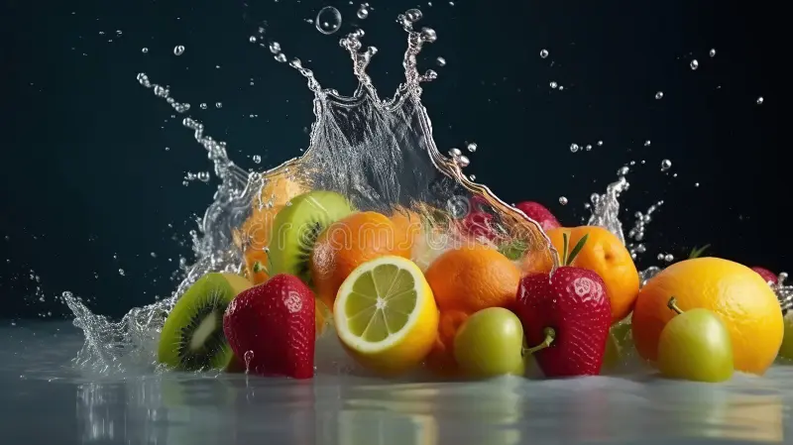
Креатори nouvelle cuisine на време су схватили да треба почети са реформама сваке групе јела, појединачно утврдити њене недостатке, дати јој нови облик и креацију, изоставити неке “проблематичне” намирнице или им смањити количину. Треба се окренути савременим схватањима исхране, вратити се природи: што једноставније, што природније то боље.
Схватање и реформе нове кухиње најбоље можемо сагледати на сосовима, есенцијама и њиховим дериватима. Јер управо сосови, тај понос француске кухиње и света први су се нашли на удару нове кухиње.

Slide 33
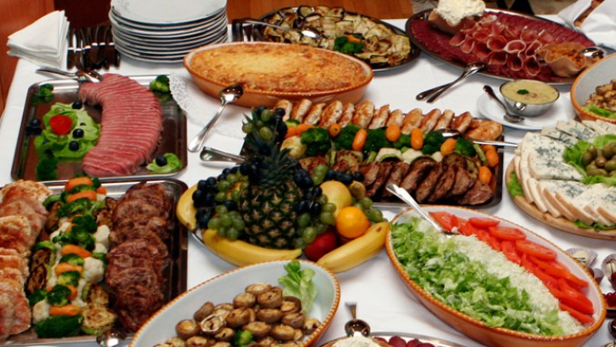
Потреба сваког туристе, а нарочито гастротуристе је да осети нове укусе и да у њима ужива.
Просечни туриста са скромним средствима не тражи скупе елитне ресторане, њега не занимају гастрономска достигнућа врхунских мајстора. Он хоће да проба аутентичну националну храну. Ова жеља туриста испуњава у многобројним ресторанима, кафанама, тавернама.

Slide 34
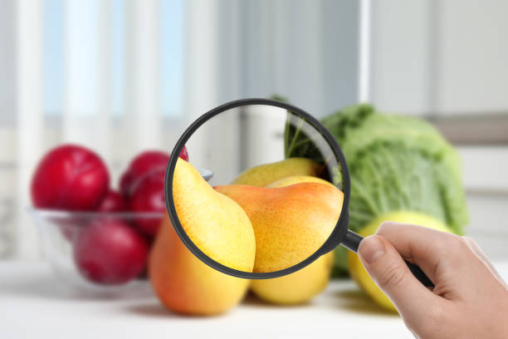
Храна – њен састав, обим, квалитет, сведочи о благостању народа и земље, о стању у привреди, о обичајима народа и његовом духовном стању.
Куварство као вештина претварања сирових намирница у квалитетну (хранљиву и укусну) храну показује општи ниво цивилизованости народа, његовог талента, оригиналности и особености националног мишљења, ниво креативности, његову способност да се прилагоди природним условима живота.

Slide 35
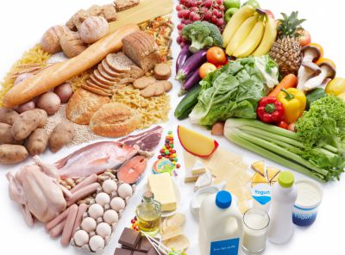
Национална кухиња народа је један од фактора на основу којих се одређују и утврђују психичке особине народа. Национална кухиња, начин исхране може пуно да каже о националним особинама и склоностима народа: превалирање доброг естетског укуса или његов мањак, навике и оријентација у исхрани, “мода” у исхрани, итд. Храна и пиће у свако доба живота једног народа сведоче о животном стандарду народа у целини или појединих слојева, а однос према храни, о њеном месту у систему вредности одређене људске заједнице. Зато треба пажљиво проучавати еволуцију исхране свог народа, као и других народа, све њене промене набоље или нагоре. То није брига само кувара, него научника, политичара, демографа, психолога.

Slide 36
Гастрономија има за циљ проучавање свих различитих аспеката хране: историјских, економских, етно-социјалних, технолошких, нутритивних, па чак и емоционалних. Задатак гастрономије је ширење културе хране, и тиме утиче на исхрану целокупног народа. Познавање гастрономске историје свог народа, одржавање и чување националних навика у исхрани неопходно је да би се сачувао национални идентитет народа. Док упознавање свог народа са начином исхране других народа и размене искустава, преузимање онога што се може примити и поштовање различитости, важан је предуслов за уклапање у светске гастрономске токове.

Slide 37
Свакако треба отићи још даље и са сигурношћу констатовати да је гастрономска култура, традиција и обичаји заједничко добро преко кога можемо сазнати и упознати снагу једног народа или нације.
То је део прошлости, садашњости и будућности коју носимо у себи или са собом, као генетско наслеђе.

Slide 38
ГАСТРОНОМСКО ОБРАЗОВАЊЕ
О значају гастрономског образовања говори чињеница да у литератури налазимо сазнања о томе, како су се гастрономска знања, вештине и умећа развијале у грчко и римско доба, како су се акумулирана знања преносила са генерацију на генерацију, без чега ниједна наука не би постојала.
У другом веку нове ере за време императора Хадријана постојала је у Риму акедемија, која се звала Collegium Coquorum, а седиште ове академије је било на Палатину. Тачних података о постојању куварских школа у Римском царству нема, али можемо закључити да је било потребно велико куварско умеће за припрему најнеобичнијих јела заблуделог Рима. У Грчкој се много ценила и поштовала куварска вештина. Кувари, иако су били робови, били су врло поштовани и угледни и управљали су свим особљем у кући. Држава је значајно помагала развој куварске вештине. Грци су имали закон који је подстицао куваре да проналазе нова јела, а уједно штитио аутора јела. Кувар је имао право да своје јело јавно продаје. Куварска вештина у грчким школама се стицала практичним радом који је трајао 2 године. За време учења сви ученици су носили почетничку кецељу. Учење се увек одвијало под надзором неког познатог кувара. Поред практичног рада, кувар је морао савладати и куварско умеће оног времена, као и правила свог занимања.

Slide 39
Тренутно једна од најпознатијих и најауторитетнијих образовних установа у свету је Академија кулинарске уметности у Паризу “Le Cordon Bleu” Academie d'art culinaire de Paris, основана 1895. године. Школе ове легендарне гастрономске академије данас раде у Лондону, САД, Токију, Мелбурну и Отави. Назив академије (у преводу “Плава трака”) везан је за историју Француске. У 16. веку француски краљ Anri III основао је витешки орден – “Орден светог духа” (L'Ordre du Saint Esprit) чији су чланови носили плаву траку као знак припадности овом ордену. Гозбе које су правиле церемонијална окупљања витезова ушле су у историју, стога је термин “плава трака” постао синоним врхунског кулинарског умећа.

Slide 40
У Лиону, гастрономској престоници Француске, успешно ради кулинарска школа “Пол Бокиз”. Њени програмски садржаји, циљеви и задаци су у складу са Бокизовом реформаторском улогом у француској гастрономији.
У сличним школама и академијама у свету, пре свега у Кини и Јапану, поред наведених атрибута већ дуже време развија се један нови правац – уметничко обликовање гастрономских производа, уметност и естетика у гастрономији. Стварају се и промовишу самосталне гастроуметнике. Сличан правац развија се у Филаделфији (САД), на колеџу за примењену уметност. Ово је изузетно тражен гастрономски смер, док је посао гастроуметника – тражен и веома скуп.

Slide 41
РАЗВОЈ ГАСТРОНОМИЈЕ У СРБИЈИ
Гастрономија у Србији развијала се под утицајем различитих народа: једних који су асимиловани, и други који су покоравали Србију. У исхрани и навикама Срба остало је доста пракарпатског начина живота и начина размишљања.
Историчари тврде да је због недостатка поузданих и исцрпних података тешко верно и детаљно приказати живот српског становништва све до дванаестог века, и тек од овог преломног раздобља обавештења постају потпунија. Као и свуда у свету, и овде су природни чиниоци вршили трајан и постојан утицај на живот људи, на земљорадњу и сточарство, али у исто време људи су прилагођавали природну средину својим потребама, са циљем да се добије што већа количина разноврсне хране биљног и животињског порекла.
Утврђено је да се у средњевековној Србији, на ораницама земљорадника и феудалних господара, обично сејала пшеница, јечам, овас, просо и раж. У истој њиви често су сејали и мешавину од две врсте житарица, а брашно од ових житарица користило се у исхрани људи. Истој сврси служило је гајење сочива, боба, грашка. Разноврсност у људској исхрани остваривана је гајењем поврћа, тада познатог под општим називом “зеље”: неколико врста купуса и лука, ротква, тиква, лубенице и диње. Коришћење хмеља било је не само познато већ и распрострањено: служио је за справљање посебне врсте пита, које се трошило у знатним количина све до средине четрнаестог века, а вероватно и касније.

Slide 42
Под утицајем Византије и Медитерана у континенталним деловима Србије почиње интензивно гајење винове лозе и прављење вина. На бржи развој виноградарства утицало је прихватање вина као саставног дела људске исхране. Током тринаестог века о правим воћњацима мало се зна, али тачно се зна да се поред земљорадничких кућа налазило понеко стабло крушке, трешње, јабуке, оскоруше и шљиве. Знало се за дуње и виноградарске брескве, док је ораха и шумских плодова свуда било у изобиљу. Поред намирница биљног порекла заступљене су исхрани намирнице животињског порекла, јер знатан део становништва је прихватио сточарство као основну делатност (Историја српског народа, Прва књига, 1994, 357-371). Присутност ових намирница и производа условљавала је начин исхране српског народа.

Slide 43
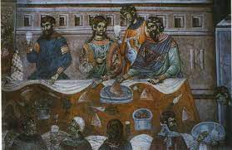
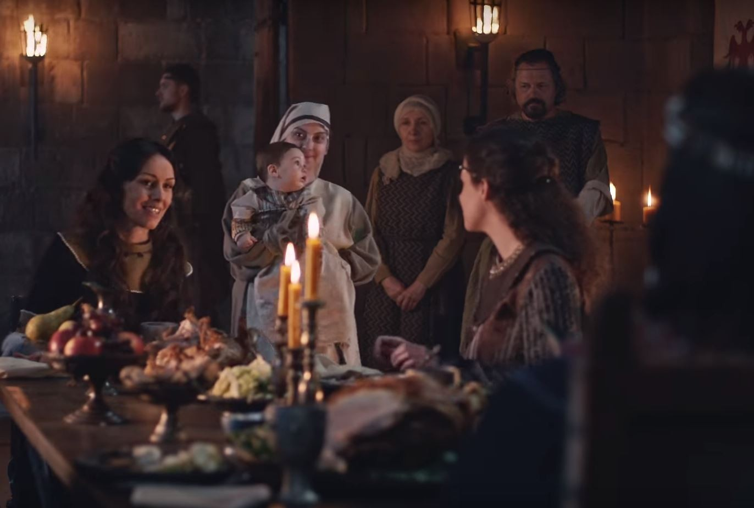
Гастрономију Србије од доба Немањића па скоро све до данас чинила су три различита начина исхране, односно кухиње који су одговарали социјалној подели друштва: кухиња властеле, црквена кухиња и кухиња сиромашних. Та три начина исхране су присутна и у другим земљама (Fernan Brodel, 1986: 2000,J.C.Drummond, 1991: 206-220; Виљам Похлебкин, 2000, и др.). Подела гастрономије према социјалном принципу на гастрономију имућне класе и гастрономију сиромашних се одржава све до данас. Са географског становишта гастрономију Србије можемо посматрати као део балканске заједнице сличних народа, са сличним понашањем и сличним навикама у исхрани. У стручној литератури овај геополитички простор битише као гастрономија Балкана или Балканска кухиња.
Многи гастрономски производи које данас Србија присваја имају своје дубоке корене и у другим народима и земљама које су некада биле у саставу старе Персије, Византијске империје, Аустро-Угарске царевине, итд. То су гулаши, паприкаши, мусаке, баклаве, туфахије, тулумбе, ћевапи, ризота, пилави, ђувечи, сарме или долме, пребранац, итд.
Можемо са правом констатовати да српски народ има право на ова јела, јер их је реформисао, унео сопствени стил у њихово припремање, као на пример, прављење сарме од мешаног меса (свињског и јунећег), додавање суве сланине и ребара, што је било незамисливо у турско доба.

Slide 44
Открића Новог света обогатила су и без тога веома богату српску флору и фауну. Данас мало ко може замислити живот без кромпира, али Доситеј је донео кромпир у Србију тек 1830. године.
Ако споменено још кукуруз, паприку, дуван, парадајз, неке врсте зачина и зачинског биља, можемо са сигурношћу рећи да би наша европска гастрономија била много сиромашнија без ових намирница.
Увођење хришћанске религије знатно и позитивно се одразило на гастрономију свих социјалних слојева у Србији. Прихватање Светог Тројства и слављење породичне славе у посним и мрсним данима натерало је српске домаћице да буду сналажљиве и да проналазе и стварају нова јела. Као што се говорило у народу, за славу се морало имати: код богаташа на глас, а код сиромаха на част.
Једна значајна особина српског народа је та што је у време појединих верских празника (Васкрс) домаћин морао сваког сачекати и “за трпезом ставити”, напојити и нахранити, и одбијање такве услуге сматрало са смртним грехом. И данас су славе, преславе и други верски празници прави гастрономски рај за очи, душу и стомак. Управо такву српску кухињу и, шире, српску гастрономију треба промовисати и са њом се поносити.

Slide 45
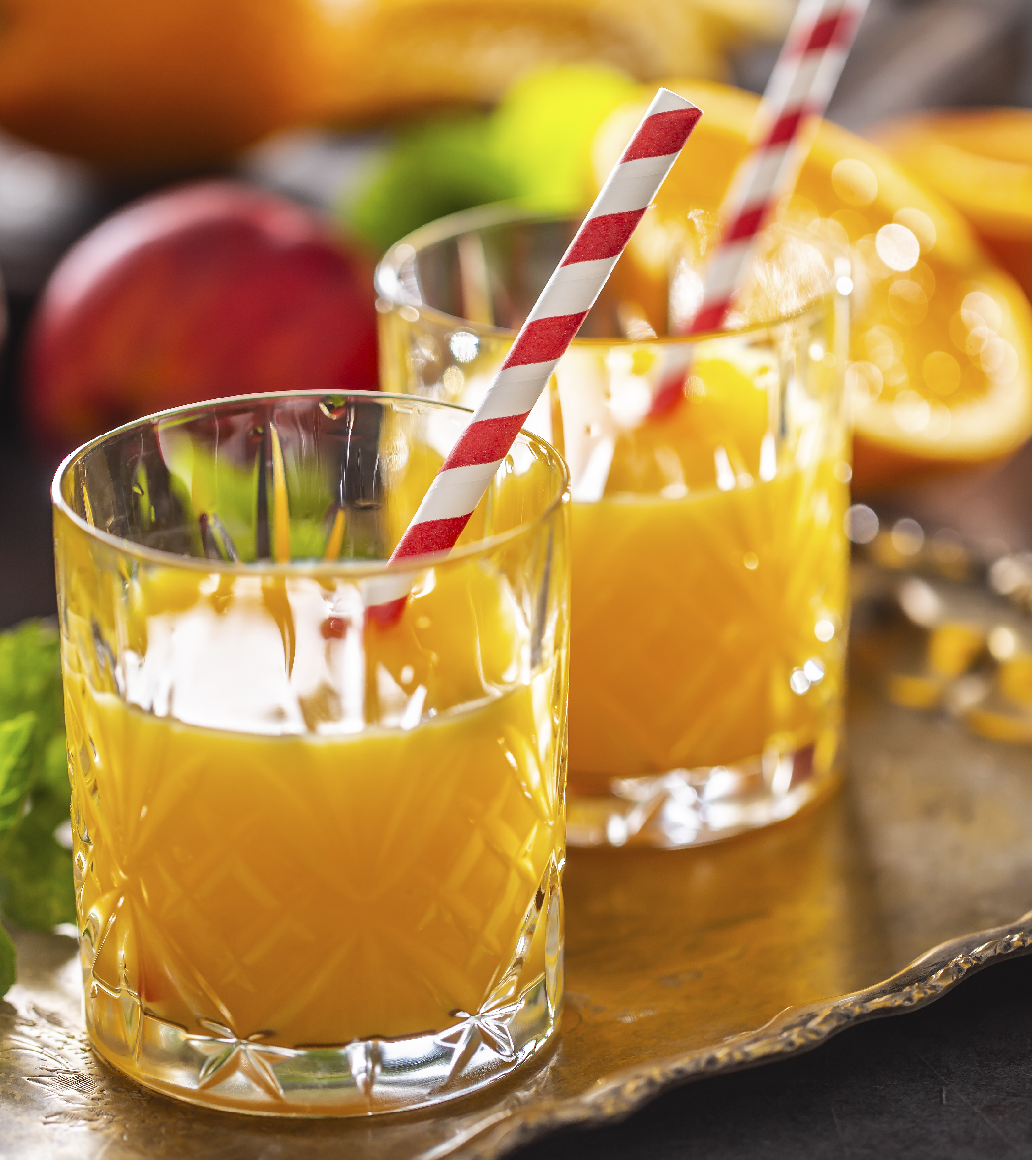
ХВАЛА НА ПАЖЊИ

Slide 46
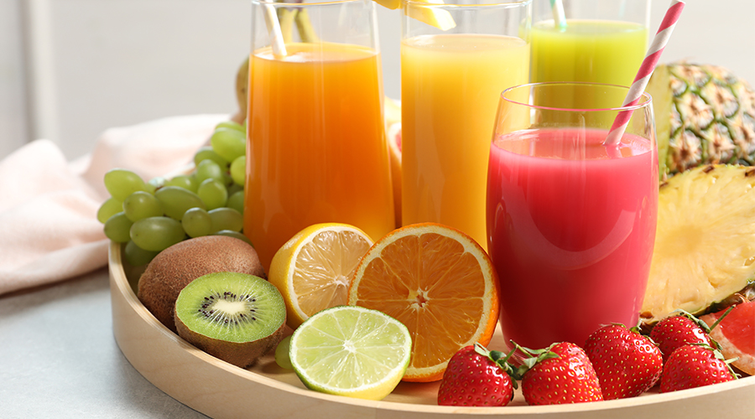
HVALA NA PAŽNJI!

